Slide 1
SMiT (SMart fiTness) Автор Журавлев Алексей Витальевич Организация РТУ-МИРЭА Дата 25.06.2021

Slide 2
Проблема текущих занятий фитнесом
Систематизированное хранение данных о тренировках
Удобство сохранения информации о тренировках
Обратная связь владельцам спортзалов
Сохранение программы тренировок

Slide 3
Архитектура решения
Устройство
Wi-Fi
Сервер
Устройство
Устройство

Slide 4
Архитектура решения
ESP8266
RFID-RC522
STM32 Nucleo f401re
HC-SR04
Дисплей
DHT11

Slide 5
Архитектура решения
540 руб.
140 руб.
ESP8266
1 870 руб.
RFID-RC522
STM32 Nucleo f401re
70 руб.
1 130 руб. x2
HC-SR04
Дисплей
DHT11
90 руб.

Slide 6
Архитектура решения
Flask
PostgreSQL

Slide 7
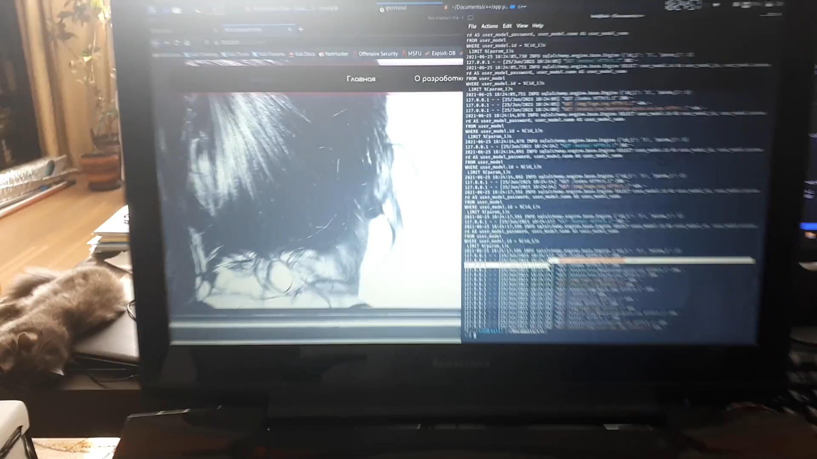
Демонстрация моего решения

Slide 8
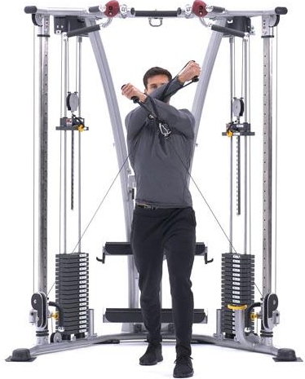
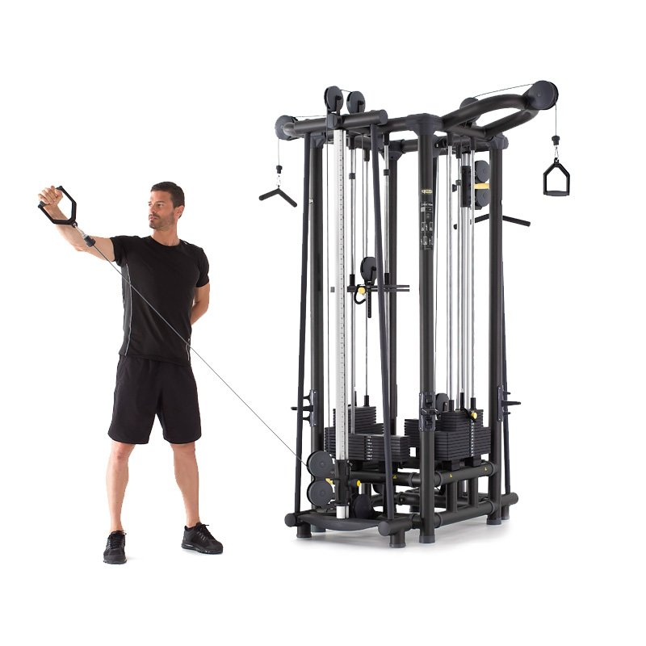
А что в реальности?

Slide 9
Дальнейшие планы
Модернизация аппаратной части
Использование моно дисплея
Изменение внешнего вида
Добавление датчиков для других тренажеров
Добавление устройства для перезаписи карт
Модернизация серверной части
Изменение архитектура RFID карт на много пользователей – много карт
Изменение web страниц
Разделение сервера IoT и сервера для пользователей

Slide 10
Конец

